Slide 1
神经网络工作原理

Slide 2
神经元-大自然的计算机器
生物大脑中的基本单元-神经元，将电信号从一端传输到另一端，沿着轴突，将电信号从树突传到树突。

Slide 3
1899年绘制的鸽子大脑的神经元草图。一只果蝇拥有约10万个神经元，能够飞翔、觅食、躲避危险等许多相当复杂的任务。
人类大脑有大约1000亿个神经元。

Slide 4
神经元会抑制输入，直到输入增强，强大到可以触发输出，输入超过阈值(threshold),才会产生输出信号。

Slide 5
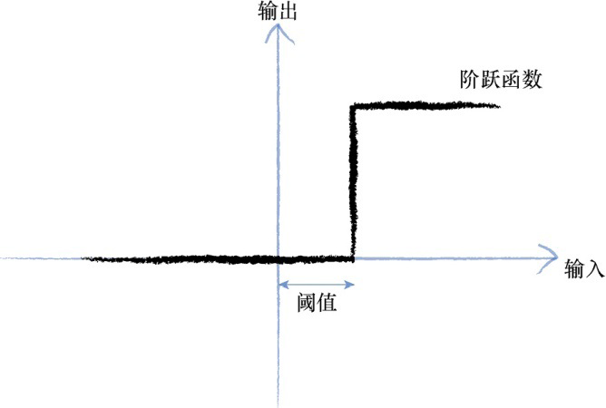
一个简单的阶跃函数可以实现这种效果。

Slide 6
我们可以改进阶跃函数，使用S形函数（sigmoid function）这个函数更自然、更接近现实。

Slide 8
三层神经元，每一层有三个人工神经元或节点。每个节点都与前一层或后续层的其他每一个节点互相连接

Slide 9
如何调整节点之间的连接强度？如右图，在每个连接上显示了相关的权重，较小的权重将弱化信号，而较大的权重将放大信号。

Slide 10
相比于传统的计算机系统，生物大脑对损坏和不完善信号具有难以置信的弹性；
由互相连接的神经元组成的生物大脑是人工神经网络的灵感来源。

Slide 11
神经网络中的信号转递

Slide 12
让我们开始计算吧

Slide 13
第一层节点是输入层，这一层不做其他事情，仅表示输入信号。输入节点不对输入值应用激活函数。
接下来的第二层，我们需要做一些计算。对于这一层的每个节点，我们需要算出组合输入。

Slide 14
第二层节点计算示意图

Slide 15
首先，计算第二层的节点1：
X=(第一个节点的输出*链接权重) + (第二个节点的输出*链接权重)
X=(1.0*0.9)+(0.5*0.3)
X=0.9+0.15
X=1.05
使用激活函数y=1/(1+e^{-x}) 计算该节点的输出：
Y=1/(1+0.3499)=1/1.3499=0.7408

Slide 16
首先，计算第二层的节点2：
X=(第一个节点的输出*链接权重) + (第二个节点的输出*链接权重)
X=(1.0*0.2)+(0.5*0.8)
X=0.2+0.4
X=0.6
使用激活函数y=1/(1+e^{-x}) 计算该节点的输出：
Y=1/(1+0.5488)=1/1.5488=0.6457

Slide 17
下图是计算结果

Slide 18
利用矩阵来计算网络信号的传递

Slide 20
用矩阵非常简洁地表示：
X=W*I
W：权重矩阵
I：输入矩阵
X：是组合调节后的信号
对矩阵X的每个单独元素应用S函数y=1/(1+e^{-x})
即下一层的输出是:O=sigmoid(X)

Slide 21
使用矩阵乘法的三层神经网络示例

Slide 22
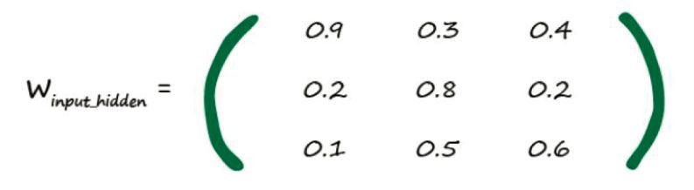
输入信号

Slide 24
X_{hidden} = W_{input}__{hidden} *I

Slide 26
O_{hidden} = sigmoid(X_{hidden})

Slide 28
X_{output} = W_{hidden}__{output} *O_{hidden}

Slide 32
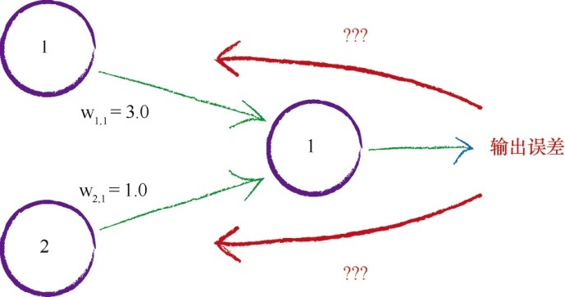
学习来自多个节点的权重（根据误差调整权重）
当输出和误差是多个节点共同作用的结果时，我们如何更新链接权重呢？

Slide 33
一种思想就是在所有造成误差的节点中平分误差

Slide 34
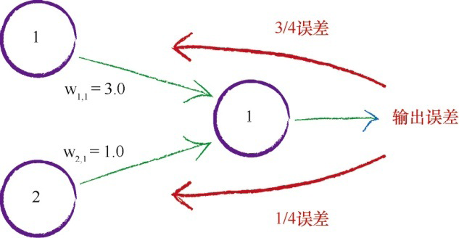
较大链接权重的连接分配更多的误差，这是因为这些连接对造成误差的贡献较大

Slide 35
多个输出节点反向传播误差

Slide 36
在未受过训练的神经网络中，两个输出节点极有可能都会有误差，我们需要使用这两个误差值来告知如何调整内部链接权重。
第一个节点的误差标记为e1,等于由训练数据的所期望的输出值t1与实际输出值o1之间的差：e1=t1-o1
同理，第二个节点的误差输出e2=t2-o2

Slide 37
如图所示，权重w_{1,1}和w_{2,1}对误差e1 进行了分割
权重w_{1,2}和w_{2,2}的比例分割了e2
我们使用e1的一部分来更新w_{1,1}:

Slide 38
我们使用e1的另一部分来更新w2,1:

Slide 39
反向传播误差到更多层中

Slide 40
标记输出误差为e_{output},输出层和隐藏层之间的链接权重为w_{ho},输入层和隐藏层之间的链接权重w_{ih},与隐藏层节点相关联的误差为e_{hidden}

Slide 42
误差传播计算举例

Slide 43
误差传播计算举例

Slide 44
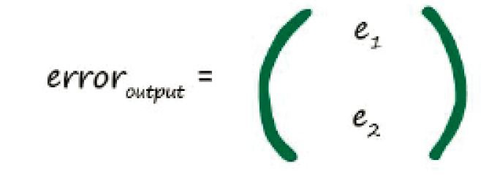
使用矩阵乘法进行反向传播误差计算

Slide 45
我们可以忽略分母
用e₁*w_{1,1}来代替e₁*w_{1,1}/(w_{1,1}+w_{2,1})
上面矩阵可以简写为：

Slide 46

可以简写为如下形式：
结论：
1.反向传播误差可以表示为矩阵乘法
2.无论网络规模大小，这使我们能够简洁地表达反向传播误差
3.这意味着前向馈送信号和反向传播误差都可以使用矩阵计算而变得高效

Slide 47
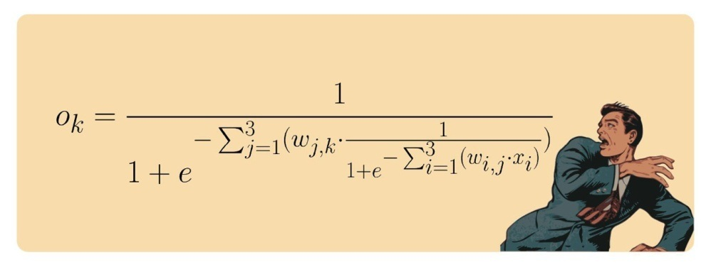
如何更新权重？----神经网络最重要的问题
我们已经理解了让误差反向传播到网络的每一层，我们使用误差来指导如何调整链接权重，从而改进神经网络输出的总体效果。

Slide 48
还是让我们不要硬碰硬地求解这个表达式吧
能够表示所有的权重如何生成神经网络输出的数学表达式过于复杂，难以求解。太多的权重组合，我们难以逐个测试，以找到一种最好的组合。

Slide 49
梯度下降法（gradient descent）
从数学上对函数进行求解，就可以找到最小值。
如果函数非常复杂，不能用代数轻松找到最小值，我们可以用梯度下降法求解。
采用步进的方式接近答案，因此这可能无法给出精确解，但是，这比得不到答案要好。

Slide 50
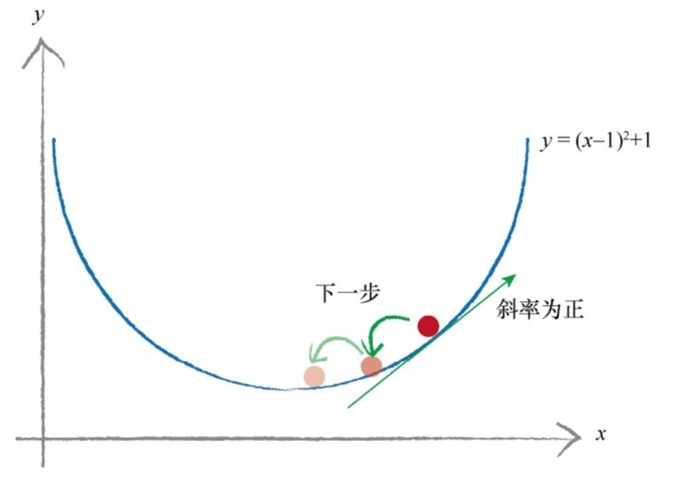

Slide 51
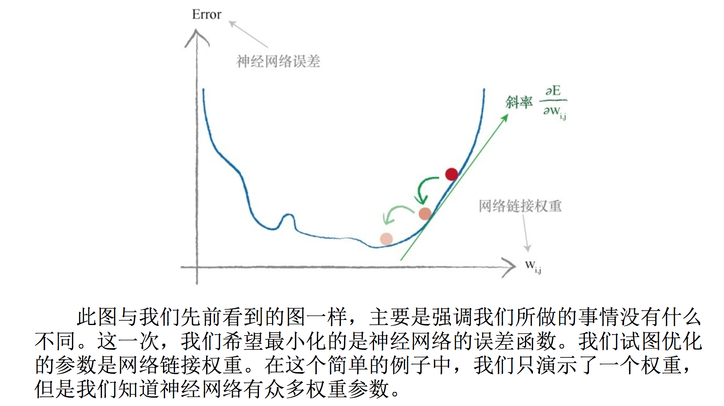

Slide 52
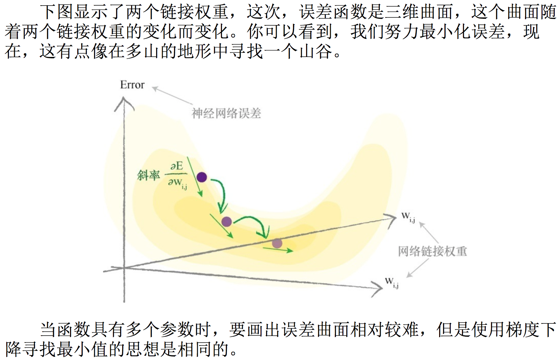

Slide 53

让我们用数学的方式，写下想要取得的目标：

Slide 54
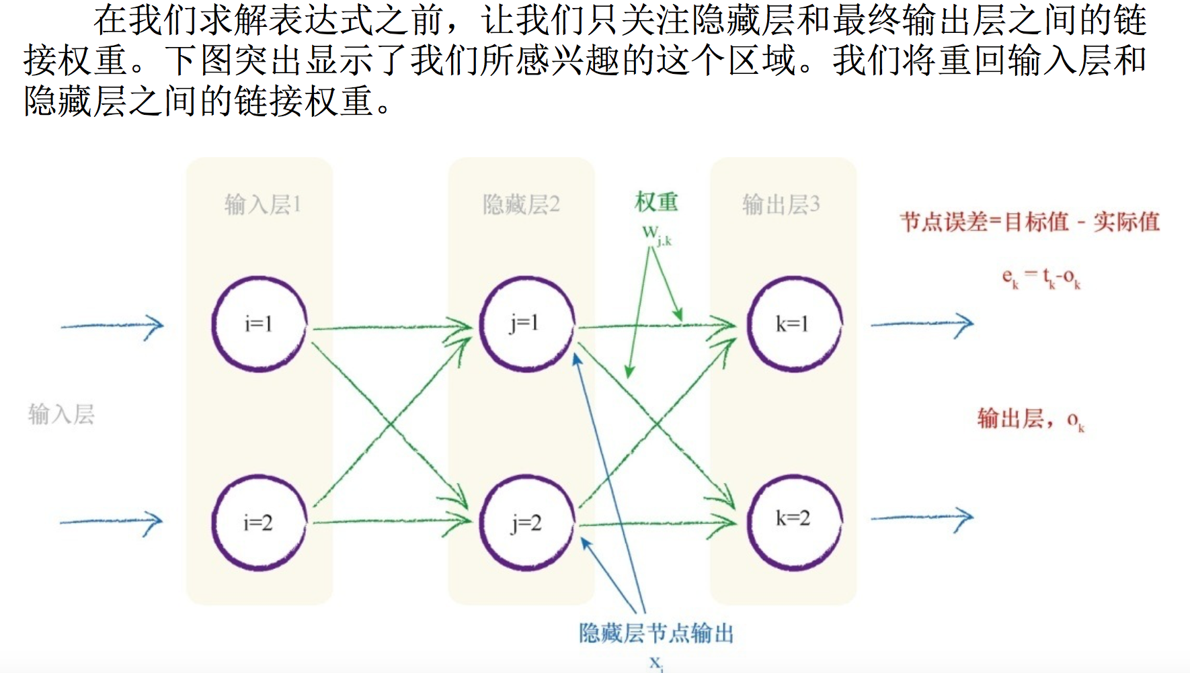

Slide 55
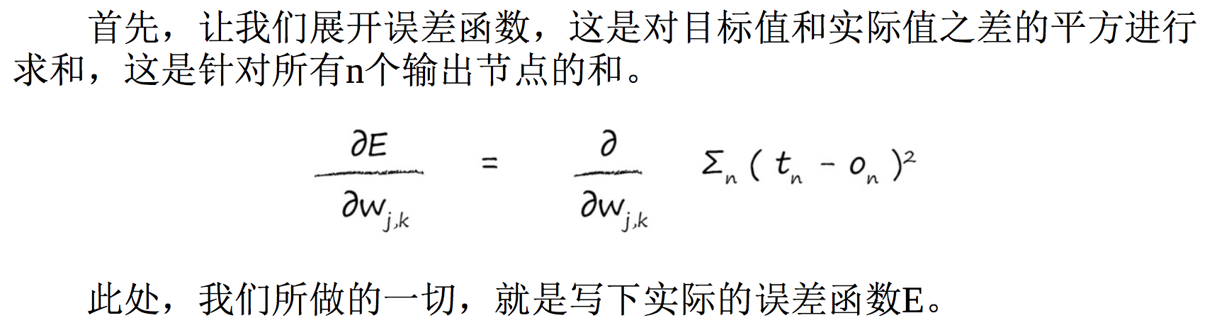

Slide 56
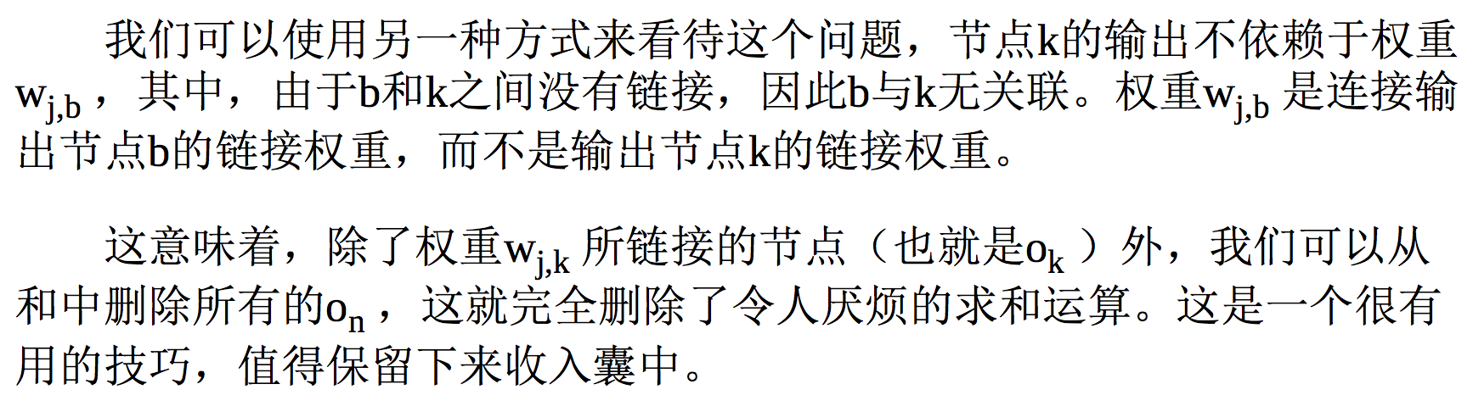

Slide 57
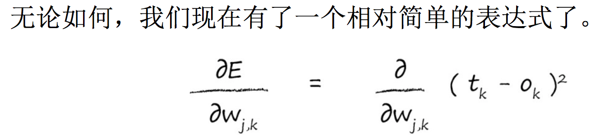

Slide 58
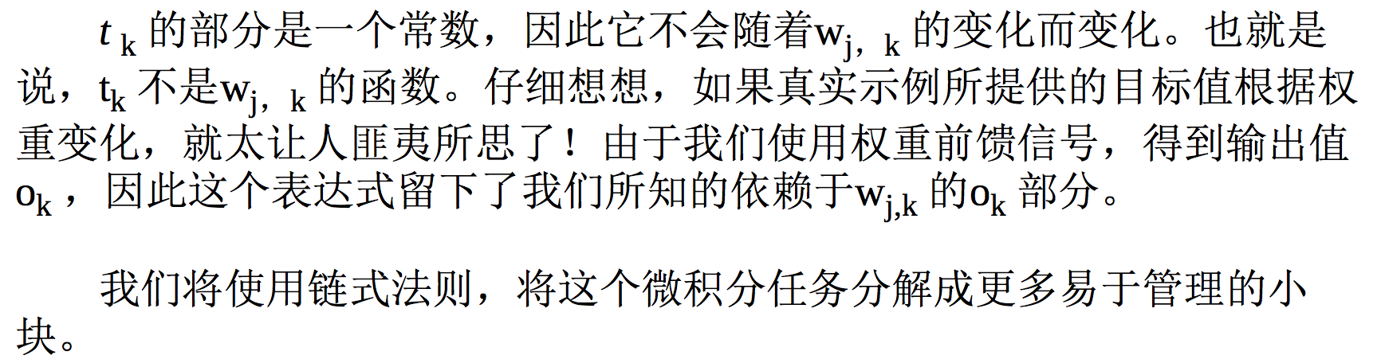
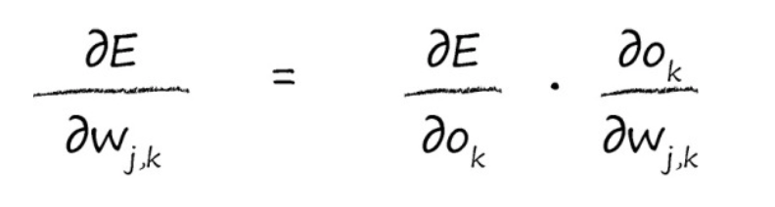

Slide 59


Slide 60
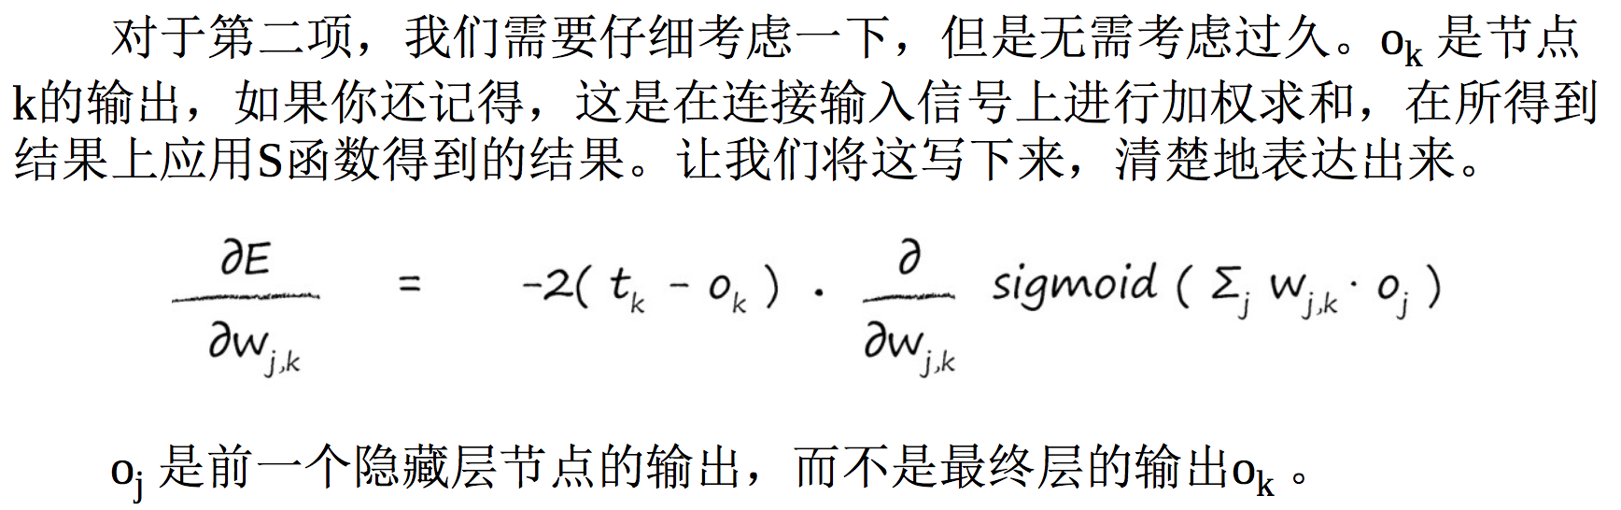

Slide 61
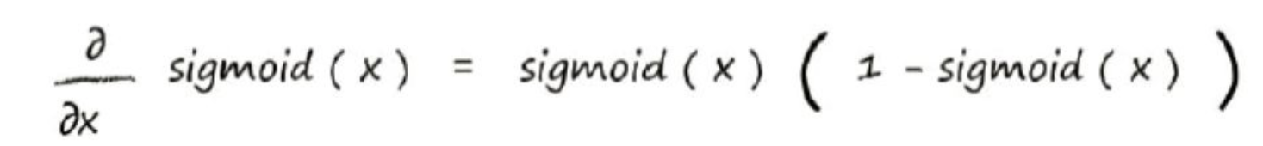
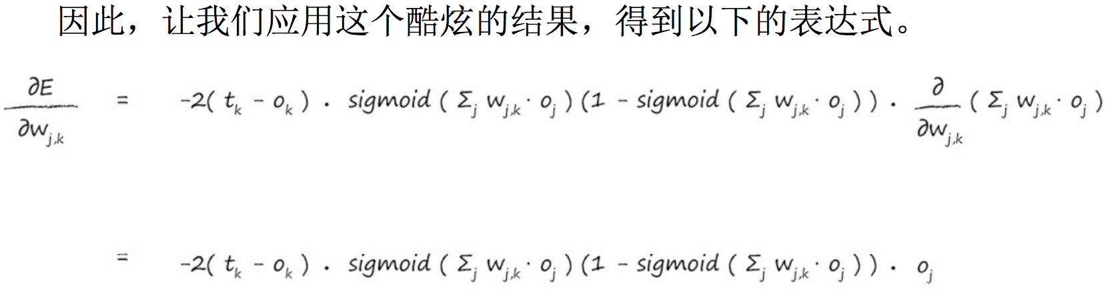

Slide 62
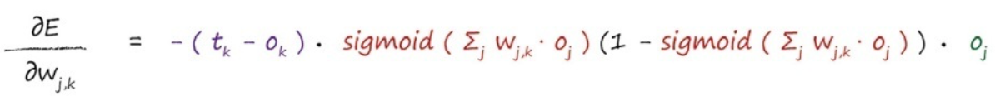
可以把2去掉，我们只对误差的斜率方向感兴趣，这样就可以调整权重w_{j,k}了。
第一部分：就是目标值-实际值
第二部分：就是进入最后一层节点的信号
第三部分：前一隐藏层节点j的输出

Slide 63

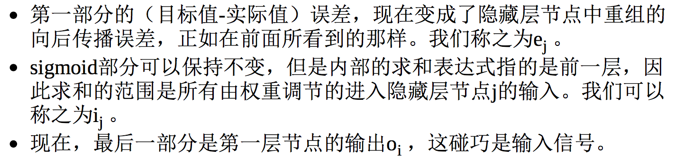

Slide 64


上式就是调节权重的公式，a是调节变化强调的因子。

Slide 65

权重更新公式也可写成如下矩阵形式，可以通过计算机高效实现矩阵运算。
实际上，这不是什么复杂的表达式，由于我们简化了节点输出o_{k},那些sigmoids已经消失了。

Slide 66
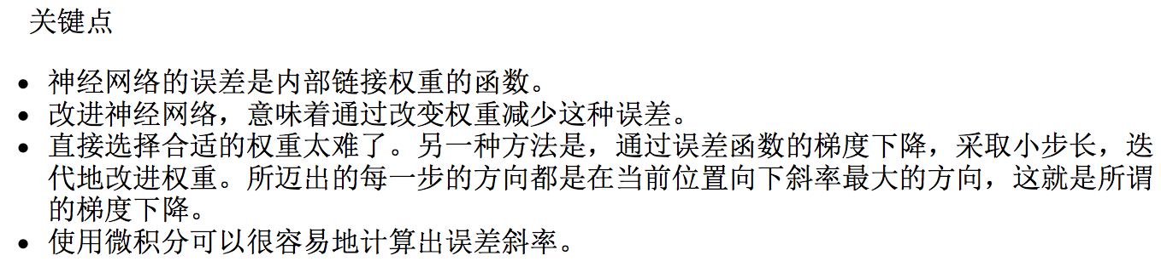

Slide 67
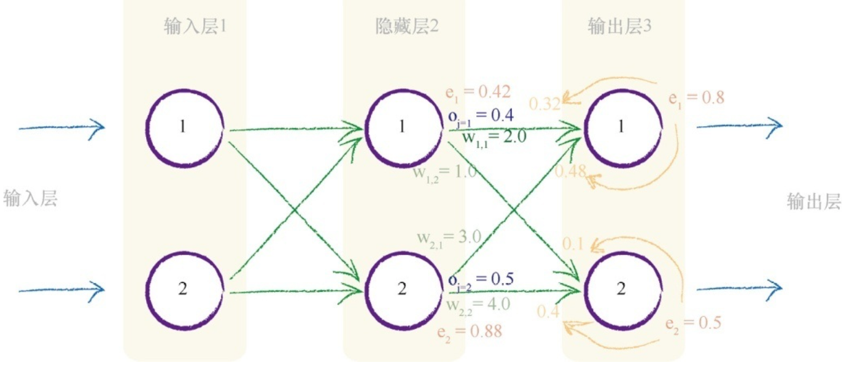
权重更新例子
我们要更新隐藏层和输出层之间的权重w1,1，当前这个值为2.0

Slide 68
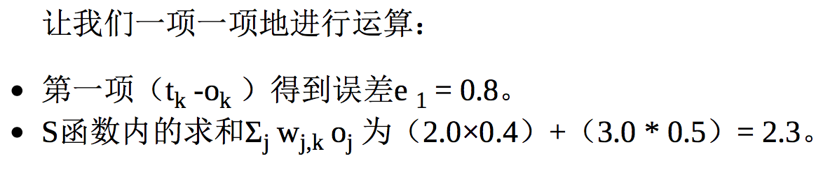
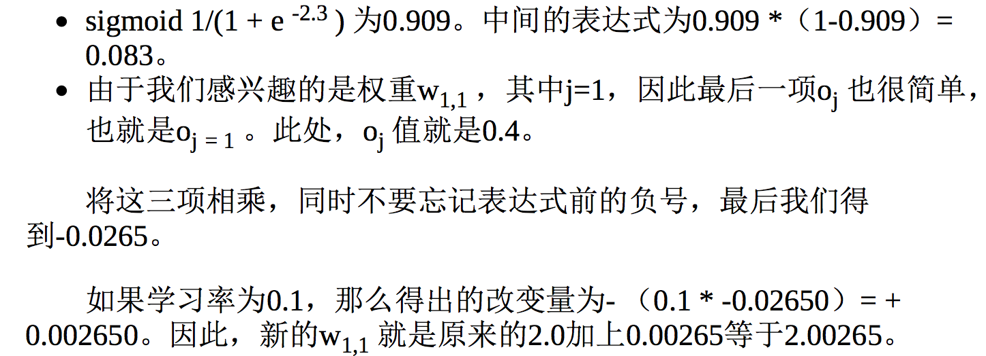

Slide 69
Make your own Neural NetWork
骨干代码
我们先想像一下神经网络类应该是什么样的。首先它有自己的参数，可以通过样本训练网络，训练好之后还可以获取未标定样本的标签，归结来看，至少有三个功能：
初始化：设置输入，隐藏和输出节点的数量
训练： 通过输入的训练样本调整权重
获取输出：在给出输入后，获得输出节点的结果

Slide 70
# 初始代码
# neural network class definition
class neuralNetwork :
# initialise the neural network
def _init__() :
pass
# train the neural network
def train() :
pass
# query the neural network
def query() :
pass

Slide 71
初始化网络
网络形状和大小的定义
在初始化网络部分，首先，我们知道我们需要设置输入，隐藏的和输出层节点的数量，这样就定义了神经网络的形状和大小。当创建一个新的神经网络对象时，我们将用输入参数来创建不同形状和大小的神经网络，以满足不同类型的需要。此外，另一个超参数（需要外部输入的参数）是学习率。注意：网络的层数已经被固定为3层了，改变的只是每一层神经元的个数。

Slide 72
# 修改后的初始化函数
class neuralNetwork :
# initialise the neural network
def __init__(self , inputnodes, hiddennodes, outputnodes,
learningrate):
# set number of nodes in each input, hidden, output layer
self.inodes = inputnodes
self.hnodes = hiddennodes
self.onodes = outputnodes
# learning rate
self.lr = learningrate
pass

Slide 73
权重——网络的核心
然后下一步是创建网络节点（神经元）之间的链接（网络链路）的权重，这也是最重要的部分，它们用于计算正向传递的信号和反向传递的误差，并通过不断的更新来提升网络学习能力。权重可以简洁地表示为一个矩阵，因为有两层网络，所以我们可以创建两个权重矩阵：
输入和隐藏层之间的链接的权重矩阵，W_{inputhidden}，大小为（隐层节点数，输入节点数）
隐藏和输出层之间的链接的权重矩阵，W_{hiddenoutput，}大小为（输出节点数，隐层节点数）。

Slide 74
链接权重的初始值应该是小的随机数，使用函数np.random.rand() 来创建
# 创建两个权重矩阵：输入层到隐层，隐层到输出层
# link weight matrices, wih and who
#weights inside the arrays are w_i_j, where link is from node i to node j in the next layer
# w11 w21
# w12 w22 etc
import numpy
self.wih = (numpy.random.rand(self.hnodes, self.inodes) - 0.5)
self.who = (numpy.random.rand(self.onodes, self.hnodes) - 0.5)

Slide 75
可选：更复杂的权重
这个部分是可选的，这一部分并没有严谨的科学证明，但在很多时候确实会提升网络的性能。没错，在期望为0、方差为下一层节点数相关的正态分布中，抽样得到初始值。由此：
输入层和隐层之间的权重矩阵为
self.wih = numpy.random.normal (0.0, pow(self.hnodes, 0.5), (self.hnodes, self.inode))；
隐层和输出之间的权重矩阵为
self.who = numpy.random.normal (0.0, pow(self.onodes, 0.5), (self.onodes, self.hnodes))。
现在，网络的初始化部分已经完成了，总结一下，一个简单的神经网络类的属性包括：每个层的节点数、学习率、层与层之间的权重矩阵，最后还有后面要讲的激活函数。

Slide 76
如何用输入层信号和权值矩阵获取隐层输入Xhidden=Winputhidden*I
Python的实现代码：
hidden_inputs = numpy.dot(self.wih, inputs)。
要从隐藏层节点输入获得隐层输出，我们只需应用Sigmoid激活函数，Ohidden=sigmoid(Xhidden)。
在scipy库具有一组特殊函数，Sigmoid函数叫做expit()。
其代码为：
self.activation_function = lambda x: scipy.special.expit(x)

Slide 77
# calculate signals into hidden layer
hidden_inputs = numpy.dot(self.wih, inputs)
# calculate the signals emerging from hidden layer
hidden_outputs = self.activation_function(hidden_inputs)
# calculate signals into final output layer
final_inputs = numpy.dot(self.who, hidden_outputs)
# calculate the signals emerging from final output layer
final_outputs = self.activation_function(final_inputs)

Slide 78
class neuralNetwork :
# initialise the neural network
def __init__(self, inputnodes, hiddennodes, outputnodes, learnrate):
# set number of nodes in each input, hidden, outputlayer
self.inodes = inputnodes
self.hnodes = hiddennodes
self.onodes = outputnodes
# link weight matrices, wih and who
self.wih = numpy.random.normal(0.0, pow(self.hnodes, 0.5), (self.hnodes, self.inodes))
self.who = numpy.random.normal(0.0, pow(self.onodes, 0.5), (self.onodes, self.hnodes))
self.lr = learnrate
# activation function is the sigmoid function
self.activation_function = lambda x: scipy.special.expit(x)

Slide 79
# query the neural network
def query(self, inputs_list) :
# convert inputs list to 2d array
inputs = numpy.array(inputs_list, ndmin=2).T
# calculate signals into hidden layer
hidden_inputs = numpy.dot(self.wih, inputs)
# calculate the signals emerging from hidden layer
hidden_outputs = self.activation_function(hidden_inputs)
# calculate signals into final output layer
final_inputs = numpy.dot(self.who, hidden_outputs)
# calculate the signals emerging from final output layer
final_outputs = self.activation_function(final_inputs)
return final_outputs

Slide 80
# number of input, hidden and output nodes
input_nodes = 3
hidden_nodes = 3
output_nodes = 3
# learning rate is 0.1
learning_rate = 0.1
# create instance of neural network
n = neuralNetwork(input_nodes, hidden_nodes, output_nodes, learning_rate)
print n.query([1.0, 0.5, 1.5])

Slide 81
def train(self, inputs_list, targets_list):
# convert inputs list to 2d array
inputs = numpy.array(inputs_list, ndmin=2).T
targets = numpy.array(targets_list, ndmin=2).T
# calculate signals into hidden layer
hidden_inputs = numpy.dot(self.wih, inputs)
# calculate the signals emerging from hidden layer
hidden_outputs = self.activation_function(hidden_inputs)
# calculate signals into final output layer
final_inputs = numpy.dot(self.who, hidden_outputs)
# calculate the signals emerging from final output layer
final_outputs = self.activation_function(final_inputs)

Slide 82
# output layer error is the (target actual)
output_errors = targets - final_outputs
# hidden layer error is the output_errors, split by weights, #recombined at hidden nodes
hidden_errors = numpy.dot(self.who.T, output_errors)
# update the weights for the links between the hidden
#and output layers
self.who += self.lr * numpy.dot((output_errors * final_outputs * (1.0 - final_outputs)), numpy.transpose(hidden_outputs))
# update the weights for the links between the input and
#hidden layers
self.wih += self.lr * numpy.dot((hidden_errors * hidden_outputs * (1.0 - hidden_outputs)),
numpy.transpose(inputs))

Slide 83
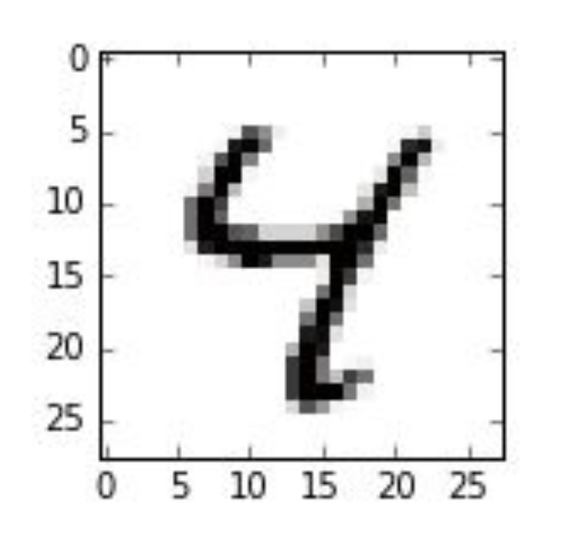

让神经网络工作：手写数字的数据集MNIST

Slide 84
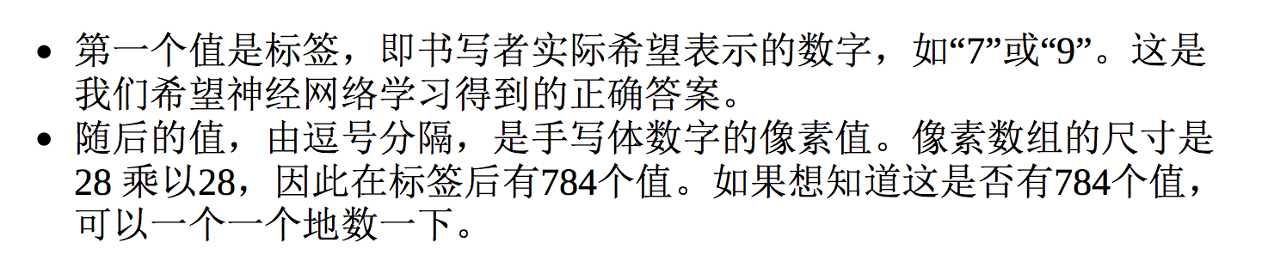
MNIST数据集中有10条测试数据：mnist_test_10.csv
有100条训练数据：mnist_train_100.csv
﻿data_file = open("mnist_dataset/mnist_train_100.csv", 'r')
data_list = data_file.readlines()
data_file.close()

Slide 85
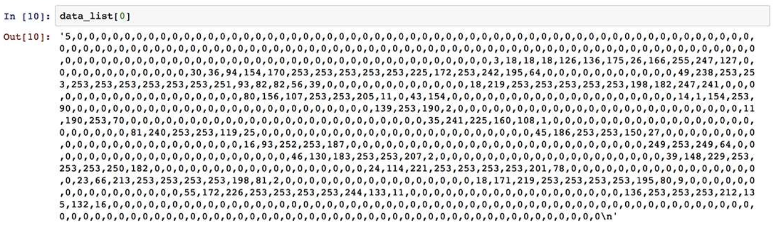

Slide 86
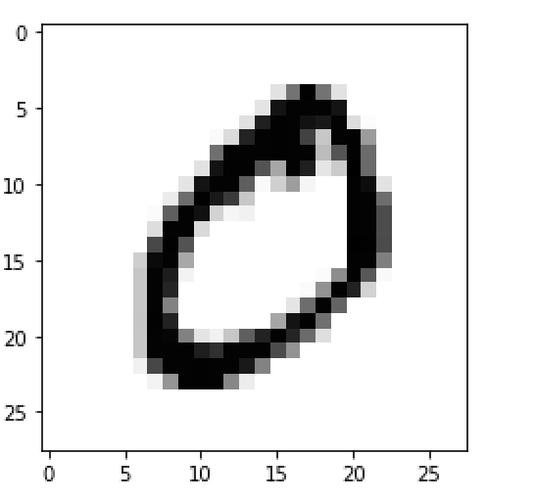
﻿all_values = data_list[1].split(',')
image_array = numpy.asfarray(all_values[1:]).reshape((28,28))
matplotlib.pyplot.imshow(image_array, cmap='Greys', interpolation='None')

Slide 87
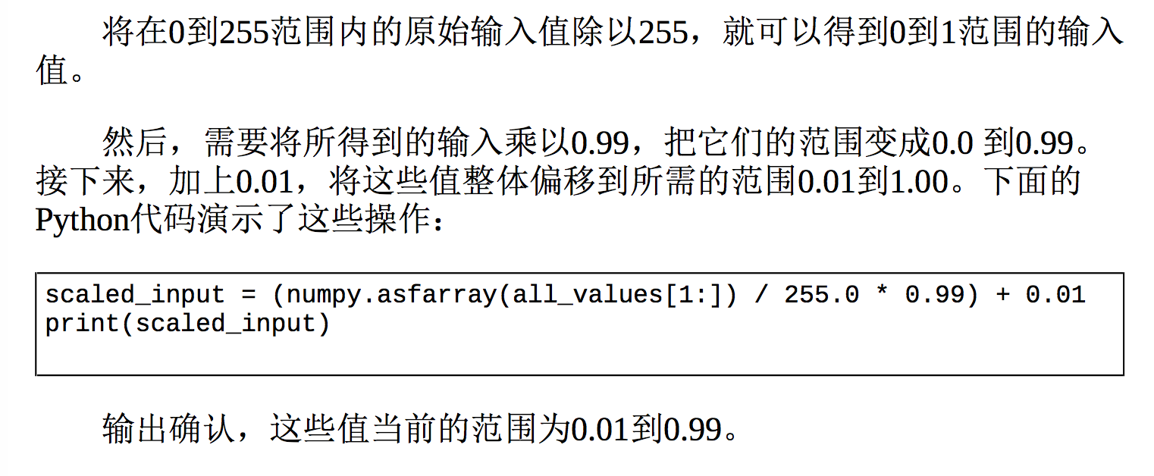
准备MNIST训练数据

Slide 88
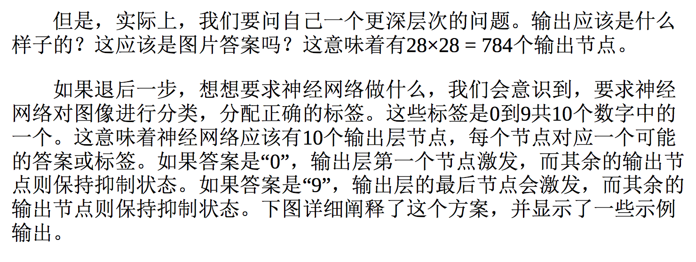

Slide 89
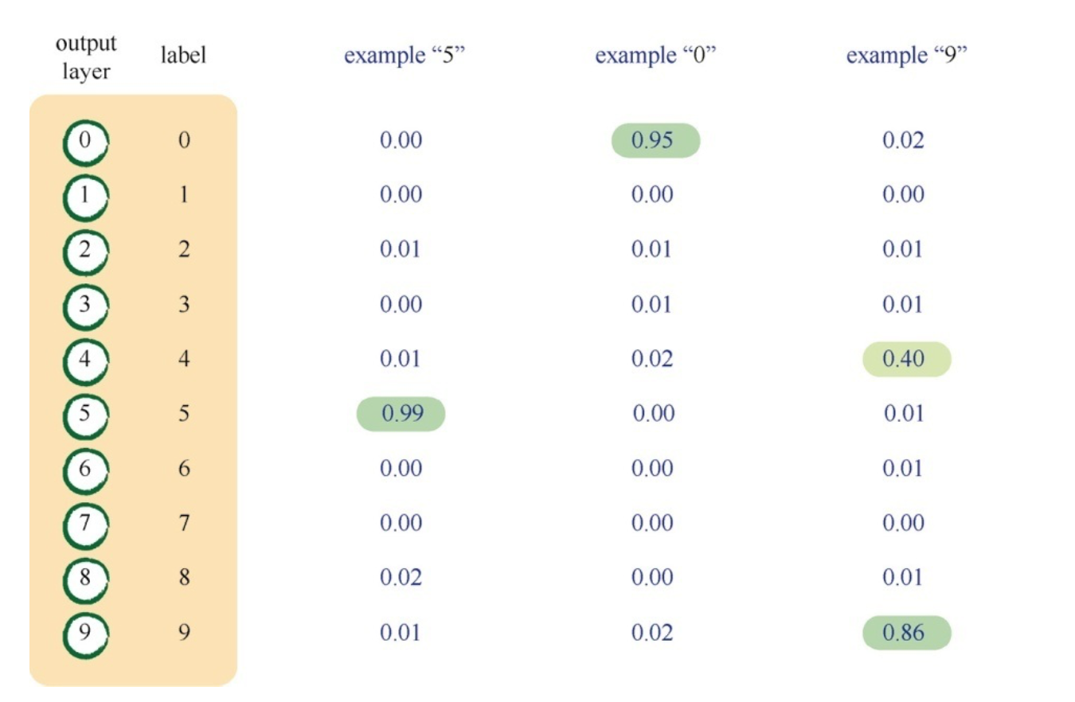

Slide 90
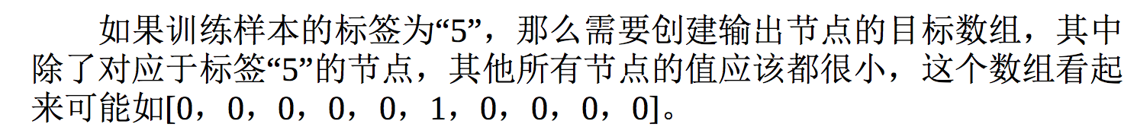
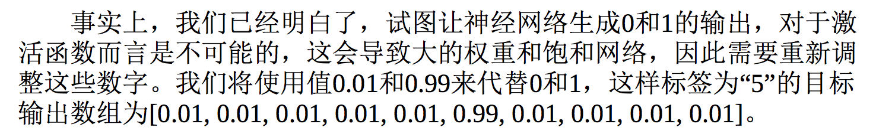
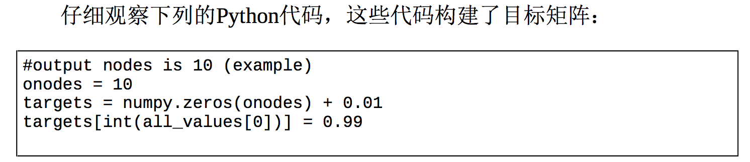

Slide 91
测试网络
data_file = open("mnist_dataset/mnist_test_10.csv", 'r')
data_list = data_file.readlines()
data_file.close()
# take the data from a record, rearrange it into a 28*28 array and plot it as an image
all_values = data_list[0].split(',')
print(all_values[0])
image_array = numpy.asfarray(all_values[1:]).reshape((28,28))
matplotlib.pyplot.imshow(image_array, cmap='Greys', interpolation='None')
Result=n.query((numpy.asfarray(all_values[1:])/255.0*0.99)+0.01)
print(Result)

Slide 92
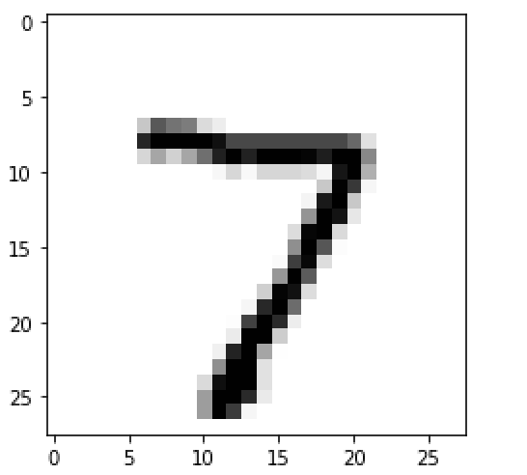
﻿[[0.10264875]
[0.37953046]
[0.30340252]
[0.20012662]
[0.09539131]
[0.09948393]
[0.33012392]
[0.83076743]
[0.78744193]
[0.24114888]]

